Slide 1

BÀI 11
PHƯƠNG THỨC CON NGƯỜI KHAI THÁC, SỬ DỤNG VÀ BẢO VỆ THIÊN NHIÊN

Slide 2

https://www.youtube.com/watch?v=_03Du3S9XMU
Thiên nhiên châu Phi phân hóa đa dạng, vậy theo em cách con người khai thác và sử dụng thiên nhiên ở các môi trường là giống nhau hay khác nhau?
Notes:
GV dẫn dắt vấn đề: Các em đã bao giờ có ý định đi tham quan, tìm hiểu địa phương mình chưa? Bài học ngày hôm nay sẽ chuẩn bị, hướng dẫn cho các em những kiến thức cần thiết nhất để các em có một chuyến tham quan thu được nhiều kiến thức bổ ích. Chúng ta cùng vào bài học ngày hôm nay – Bài 26: Thực hành tìm hiểu môi trường tự nhiên địa phương.

Slide 3
Môi trường nhiệt đới
N2
Môi trường hoang mạc
Môi trường xích đạo ẩm
N3
BÀI 11
N1
N4
Môi trường cận nhiệt.

Slide 4
1. Khai thác, sử dụng và bảo vệ thiên nhiên ở môi trường xích đạo
- Phạm vi môi trường xích đạo ở châu Phi: gồm bồn địa Công-gô và duyên hải phía bắc vịnh Ghi- nê.
- Cách thức con người khai thác, bảo vệ thiên nhiên ở môi trường xích đạo:
+ Trồng cây quanh năm, gối vụ và xen canh nhiều loại cây (nhờ nhiệt độ và độ ẩm cao).
+ Hình thành các khu vực chuyên canh cây công nghiệp (cọ dầu, ca cao,...) theo quy mô lớn để xuất khẩu hoặc cung cấp nguyên liệu cho các nhà máy chế biến.
+ Tích cực trồng và bảo vệ rừng (do tầng mùn trong đất không dày, lớp phủ thực vật bị tàn phá nhiều nên dễ bị rửa trôi).

Slide 5
2. Khai thác, sử dụng và bảo vệ thiên nhiên ở môi trường nhiệt đới
- Phạm vi môi trường nhiệt đới ở châu Phi: gần như trùng với ranh giới đới khí hậu cận xích đạo (khoảng 20°B - 20°N).
- Cách thức con người khai thác, bảo vệ thiên nhiên ở môi trường nhiệt đới:
ách thức để con người khai thác:
+ Những vùng khô hạn như xa van ở Nam Xa-ha-ra: canh tác phổ biến theo hình thức nương rẫy. Cây trồng chính lạc, bông, kê,...; chăn nuôi dê, cừu,... theo hình thức chăn thả.
+ Những vùng khí hậu nhiệt đới ẩm như Đông Nam Phi: hình thành các vùng trồng cây ăn quả (chuối,...) và cây công nghiệp (chè, thuốc lá, bông….) với mục đích xuất khẩu.
+ Khai thác xuất khẩu khoáng sản (vàng, đồng, chì, dầu mỏ, khí tự nhiên,...), một số nước phát triển công nghiệp chế biến.
- Bảo vệ thiên nhiên ở môi trường nhiệt đới:
+ Xây dựng các công trình thủy lợi nhằm đảm bảo nguồn nước cho nông nghiệp và sinh hoạt.
+ Một số quốc gia đã thành lập các khu bảo tồn thiên nhiên, để bảo vệ hệ sinh thái cũng như phát triển du lịch.

Slide 6
3. Khai thác, sử dụng và bảo vệ thiên nhiên ở môi trường hoang mạc
- Phạm vi môi trường hoang mạc: gồm hoang mạc Xa-ha-ra ở Bắc Phi; hoang mạc Ca-la-ha-ri, hoang mạc Na-mip ở Nam Phi.
- Cách thức để con người khai thác:
+ Khu vực ốc đảo: trồng cây ăn quả (cam, chanh,...), chà là và 1 số cây lương thực (lúa mạch,...) trên những mảnh ruộng nhỏ.
+ Chăn nuôi gia súc (dê, lạc đà,...) dưới hình thức du mục.
+ Nhờ tiến bộ của kĩ thuật khoan sâu, nhiều mỏ dầu khí lớn, các mỏ khoáng sản và các túi nước ngầm được phát hiện => đem lại nguồn thu lớn.
- Các nước trong khu vực đã có nhiều biện pháp như hợp tác để thành lập “vành đai xanh” chống hoang mạc hóa,...

Slide 7
4. Khai thác, sử dụng và bảo vệ thiên nhiên ở môi trường cận nhiệt
- Phạm vi môi trường cận nhiệt: gồm dãy At-lat và vùng đồng bằng ven biển Bắc Phi, vùng cực nam châu Phi.
* Cách thức con người khai thác thiên nhiên
- Tận dụng lợi thế về khí hậu các nước đã trồng các loại cây ăn quả (nho, oliu, cam, chanh,…) và trồng cây lương thực (lúa mì, ngô).
- Khai thác khoáng sản rất phát triển: khai thác dầu (An-giê-ri), vàng, kim cương (Cộng hòa Nam Phi).
- Biện pháp: chống khô hạn và hoang mạc hóa.

Slide 8

Ô CHỮ BÍ MẬT
Câu
Số chữ cái
1
T
H
I
Ê
N
T
A
I
8
2
R
Ừ
N
G
4
3
S
Ô
N
G
H
Ồ
6
4
Đ
Ộ
N
G
V
Ậ
T
7
5
C
Á
2
6
X
Â
Y
D
Ự
N
G
7
7
N
H
À
M
Á
Y
6
Câu 3: Nơi cung cấp nước ngọt chủ yếu cho con người
Câu 6: Gạch, cát, đá là nguyên liệu của hoạt động này?
Câu 5: Đây là nguồn thức ăn bị con người khai thác và đánh bắt nhiều nhất
Câu 1: Lũ lụt, hạn hán được gọi chung là gì?
Câu 2: Đây được gọi là lá phổi xanh của trái đất?
Câu 4: Gấu, hươu, nai được gọi chung là gì?
Câu 7: Hệ thống xử lí nước thải được đặt ở đâu?
Notes:
Clich 3 lần vào số câu. Lần 1: ra câu hỏi. Lần 2: ra đáp án. Lần 3: câu hỏi biến mất để dành chỗ cho câu khác.

Slide 9

VẬN DỤNG
Vẽ tranh chủ đề “CHÂU PHI XANH”
+ Hoạt động theo nhóm
+ Khổ giấy A4
+ Thời gian 1 tuần
+ Tiêu chí: Màu sắc, sáng tạo, nội dung, thông tin nhóm

Slide 10


Slide 11
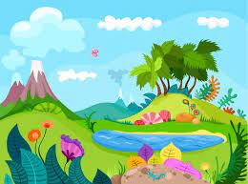

Slide 12
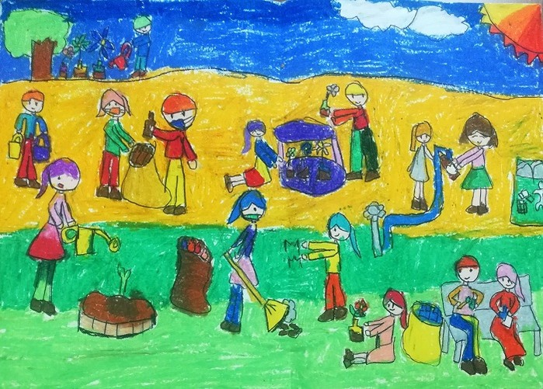

Slide 13
